Slide 1


DatePicker, TimePicker
Notes:
Tác giả: Trần Duy Thanh
Phone: 0987773061
Email: duythanhcse@gmail.com
Blog: http://duythanhcse.wordpress.com

Slide 2
Nội dung bài học
Cách sử dụng DatePicker
Cách sử dụng TimePicker

Slide 3
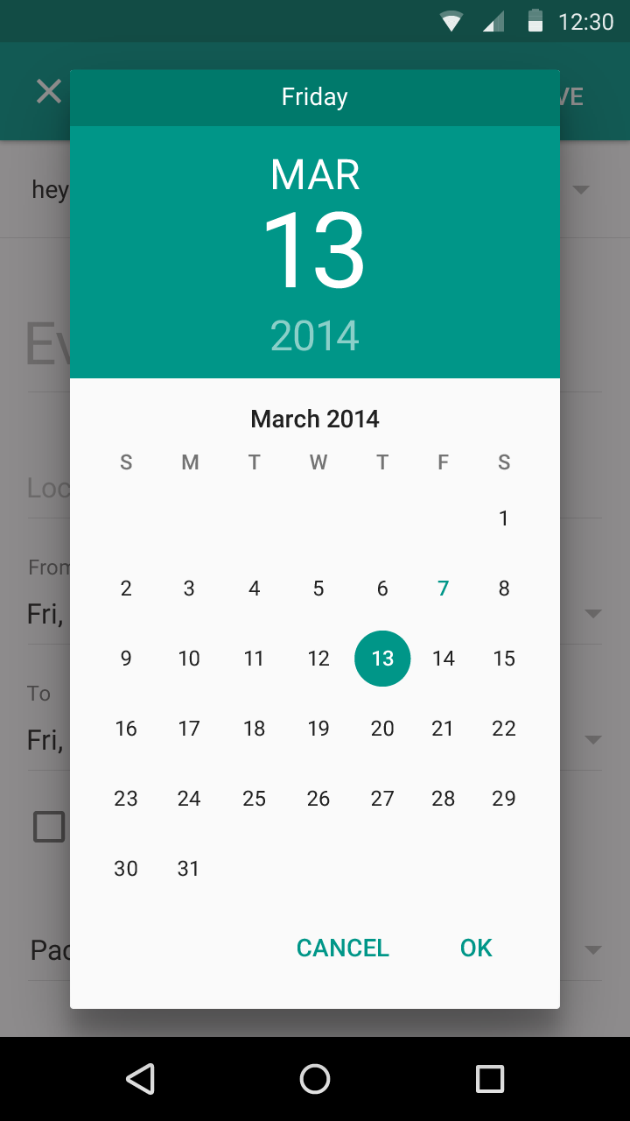
Cách sử dụng DatePicker
Dùng để xử lý Ngày tháng trong Android

Slide 4
Cách sử dụng DatePicker
Calendar calendarDate=Calendar.getInstance(); SimpleDateFormat sdfDate=new SimpleDateFormat("dd/MM/yyyy");
DatePickerDialog.OnDateSetListener callBack=new DatePickerDialog.OnDateSetListener() { @Override public void onDateSet(DatePicker view, int year, int monthOfYear, int dayOfMonth) { calendarDate.set(Calendar.YEAR,year); calendarDate.set(Calendar.MONTH,monthOfYear); calendarDate.set(Calendar.DAY_OF_MONTH,dayOfMonth); //hiển thị lại giao diện txtDate.setText(sdfDate.format(calendarDate.getTime())); } };

Slide 5
Cách sử dụng DatePicker
DatePickerDialog dialog=new DatePickerDialog( MainActivity.this, callBack, calendarDate.get(Calendar.YEAR), calendarDate.get(Calendar.MONTH), calendarDate.get(Calendar.DAY_OF_MONTH)); //mở cửa sổ dialog.show();

Slide 6
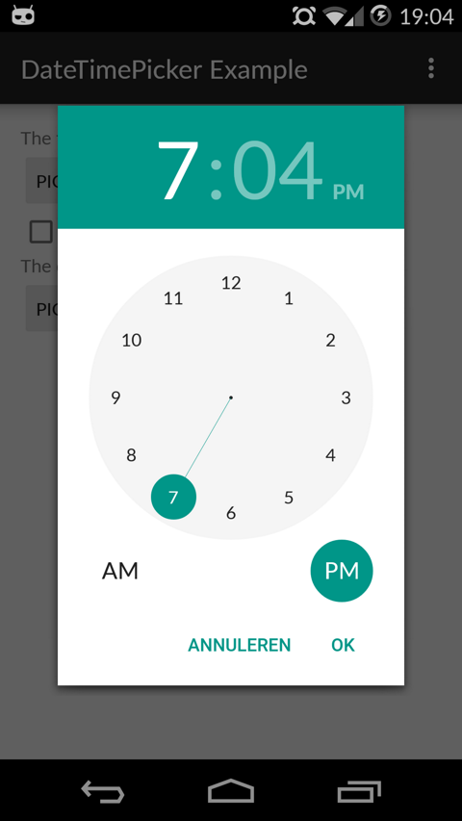
Cách sử dụng TimePicker
Dùng để xử lý giờ - phúc trong Android

Slide 7
Cách sử dụng TimePicker
Calendar calendarTime=Calendar.getInstance(); SimpleDateFormat sdfTime=new SimpleDateFormat("HH:mm");
TimePickerDialog.OnTimeSetListener callBack=new TimePickerDialog.OnTimeSetListener() { @Override public void onTimeSet(TimePicker view, int hourOfDay, int minute) { calendarTime.set(Calendar.HOUR,hourOfDay); calendarTime.set(Calendar.MINUTE,minute); txtTime.setText(sdfTime.format(calendarTime.getTime())); } };

Slide 8
Cách sử dụng TimePicker
TimePickerDialog dialog=new TimePickerDialog( MainActivity.this, callBack, calendarTime.get(Calendar.HOUR), calendarTime.get(Calendar.MINUTE), true); dialog.show();

Slide 9


Hey! Coding is easy!
END

